Slide 1
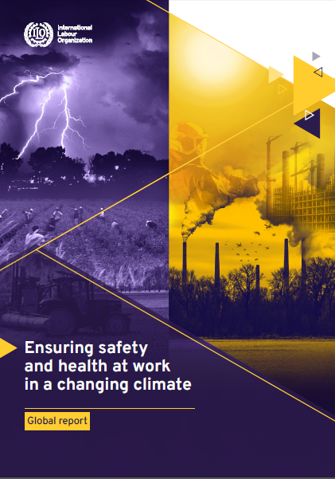
Отчет
Международной организации труда
«Охрана труда и здоровья
на рабочем месте в условиях меняющегося климата»
(2024 г.)
Докладчик:
Андреенко Наталья Александровна, директор учреждения «Белэкопартнерство», член совета общественного объединения «Экопартнерство»
(na@ecopartnerstvo.by)

Slide 2
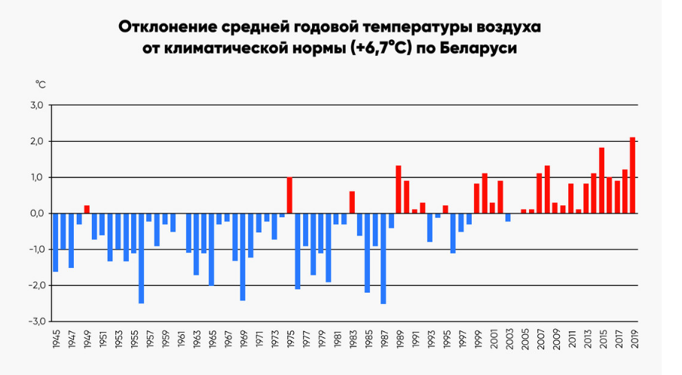

Slide 3
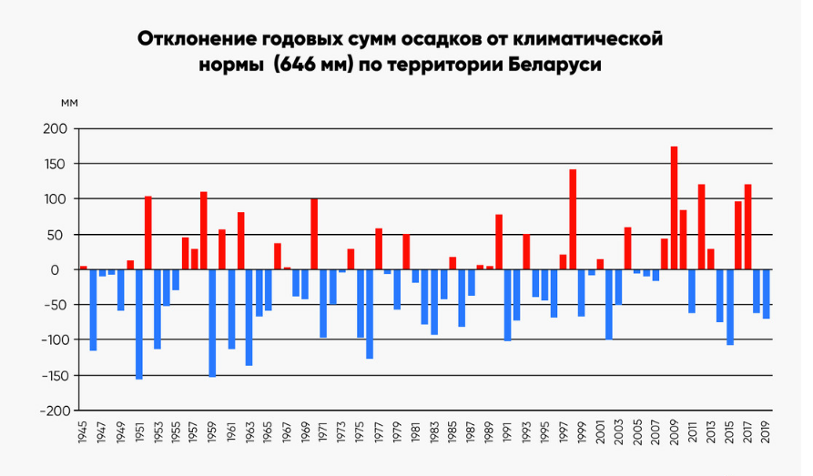

Slide 4
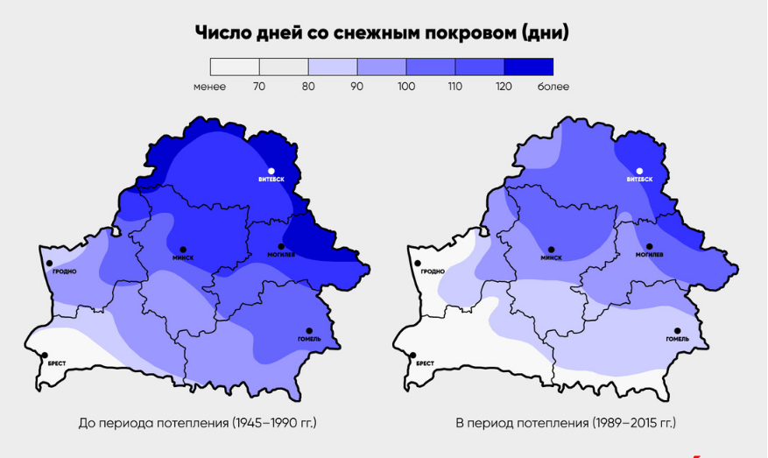

Slide 5
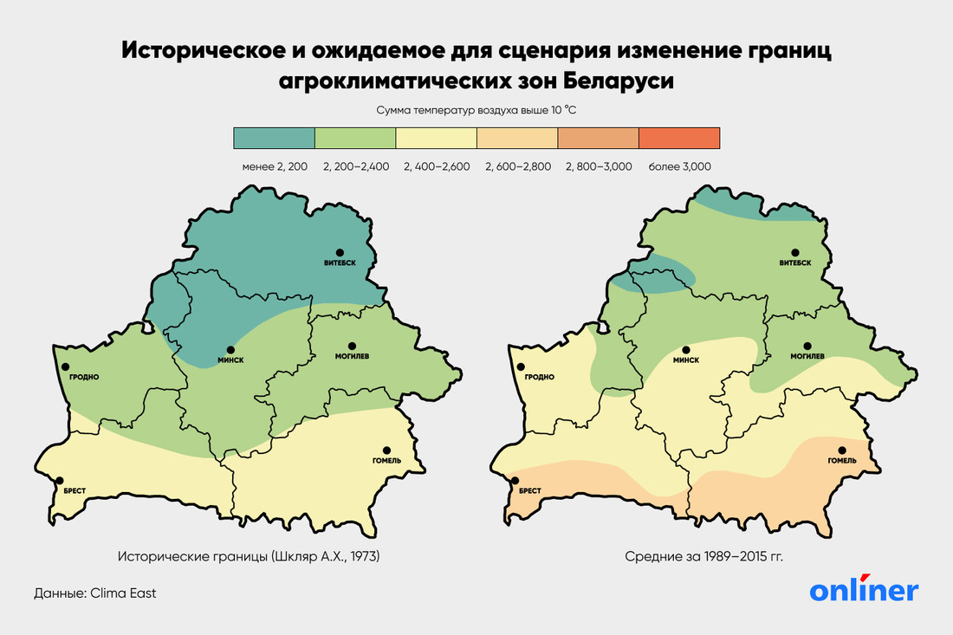
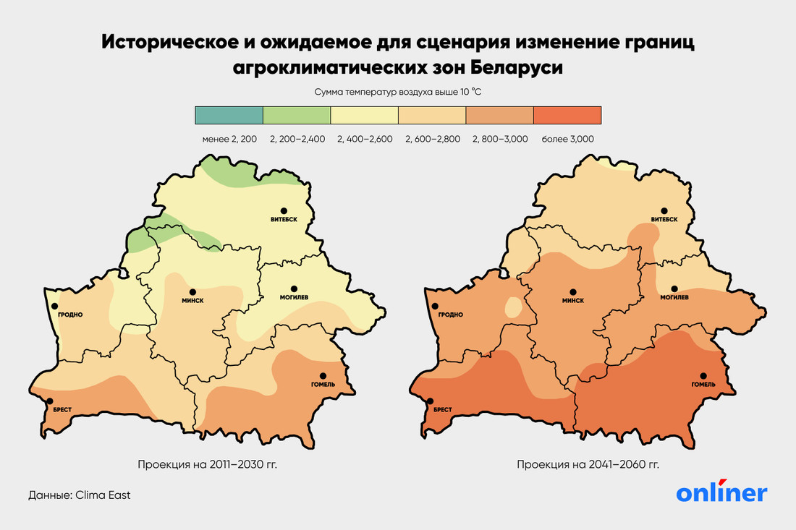

Slide 6
Согласно исследованию МОТ
изменение климата оказывает следующие воздействия на работников
Тепловой стресс (сельское хозяйство, управление природными ресурсами, строительство, вывоз мусора, аварийно-ремонтные работы, транспорт, туризм, спорт и т.д.).
=> тепловой удар, обморок, судороги, потница, истощение, рабдомиолиз, сердечно-сосудистые заболевания, нарушение работы почек, травмы)

Slide 7
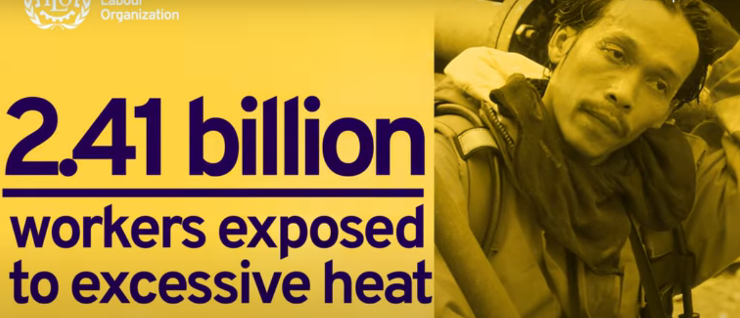
Воздействие высоких температур (волн жары) на 70% работников (+35% за последние 20 лет)

Slide 8
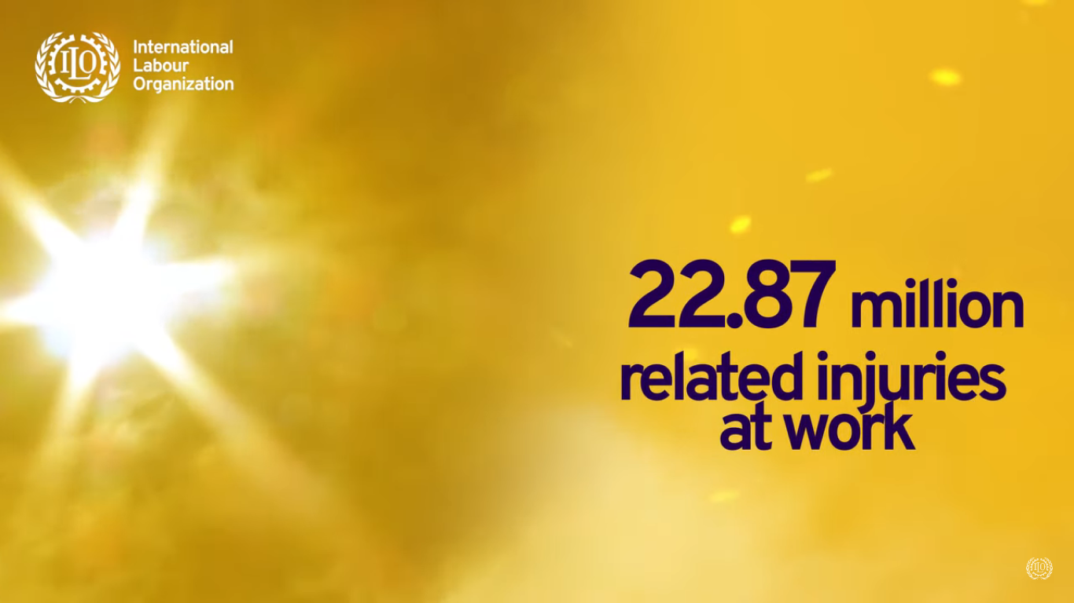
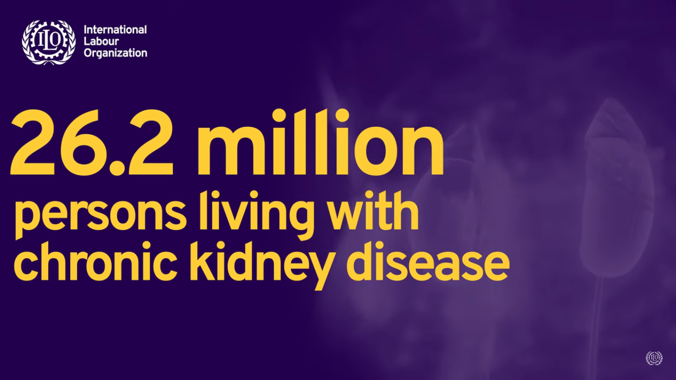
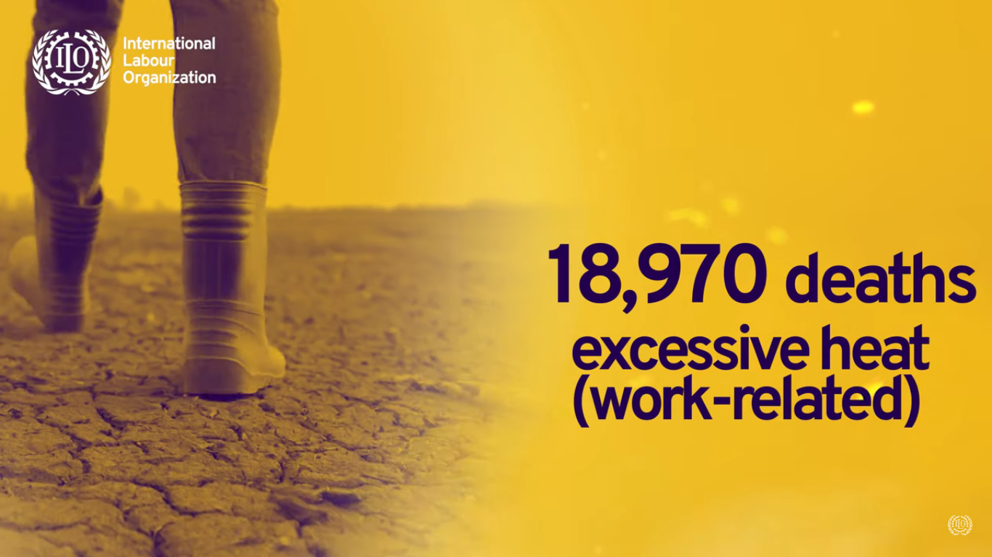
Хронические заболевания почек, связанные с температурной нагрузкой, повышают смертность и травматизм на рабочих местах

Slide 9
Согласно исследованию МОТ
изменение климата оказывает следующие воздействия на работников
2. УФ-излучение
(строительство и сельское хозяйство, спасатели, электроэнергетики, садовники, почтовые работники и докеры. 1,6 миллиарда работников ежегодно подвергаются солнечному УФ-излучению (Pega et al., 2023).
=> Солнечные ожоги, волдыри на коже, острое нарушение зрения, ослабление иммунной системы, птеригиум, катаракта, рак кожи, тепловой удар, обморок, судороги, потница, истощение, рабдомиолиз, сердечно-сосудистые заболевания, нарушение работы почек, травмы)

Slide 10
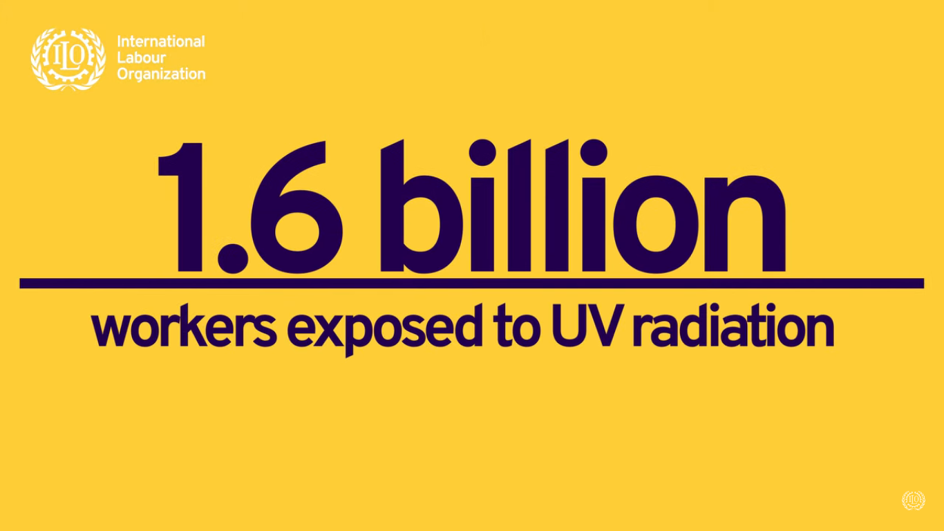
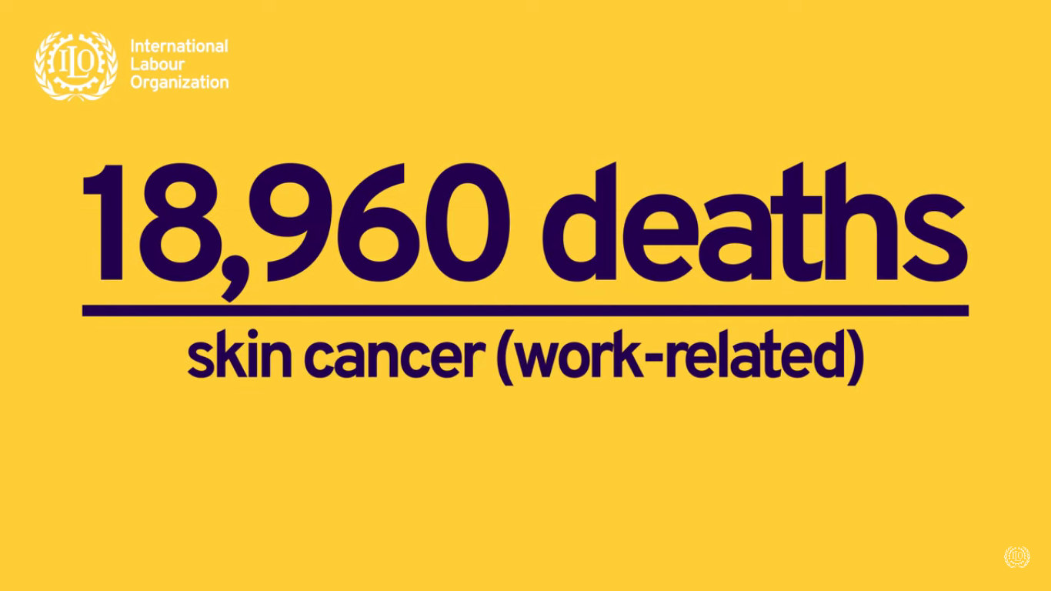
Растет воздействие УФ излучения (н-р заболеваемость раком кожи из-за работы на солнце)

Slide 11
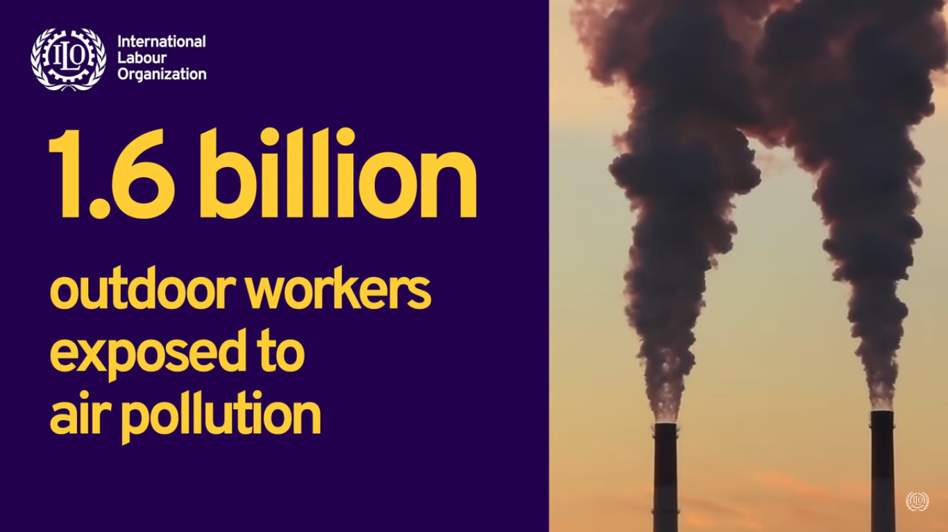
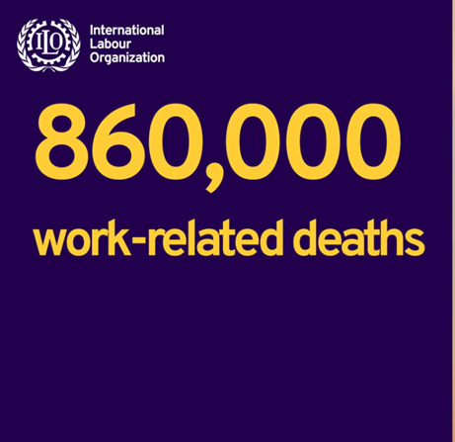
Последствия изменения климата усугубляют воздействие других неблагоприятных факторов на здоровье. Например, загрязнение воздуха на фоне повышенных температур приводит к росту дополнительной смертности

Slide 12
Согласно исследованию МОТ
изменение климата оказывает следующие воздействия на работников
3. Загрязнение воздуха на рабочем месте
(Все виды деятельности, особенно на открытом воздухе, н-р транспортники и пожарные)
Ежегодно 860 000 человек умирает из-за загрязнения воздуха на рабочем месте (только работники на открытом воздухе).
Рак (легких), респираторные заболевания, сердечно-сосудистые заболевания.

Slide 13
Согласно исследованию МОТ
изменение климата оказывает следующие воздействия на работников
4. Экстремальные погодные явления (Медицинский персонал, пожарные, другие аварийно-спасательные работники, строители, уборка территорий, работники сельского хозяйства и рыболовства.
По данным ВМО с 1970 по 2019 год смертность из-за климатических рисков составила 2,06 миллиона человек (не только на рабочем месте, но других данных нет)

Slide 14
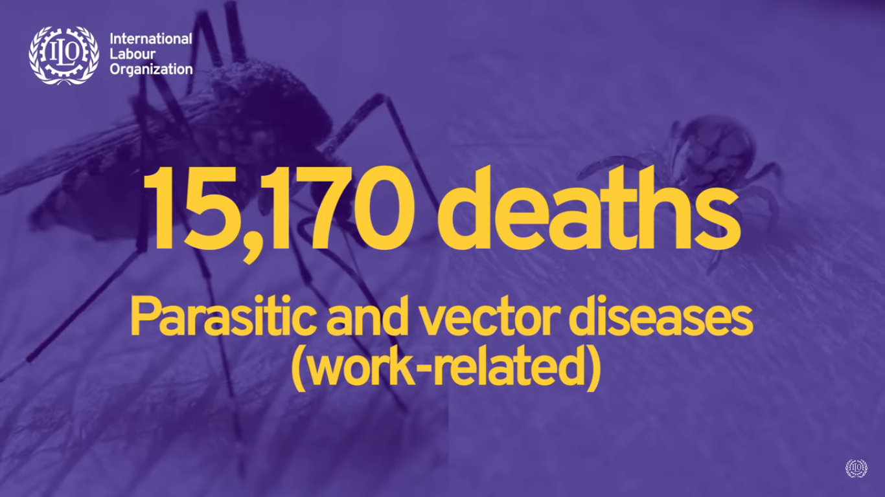
Работающие на открытом воздухе становятся более подвержены трансмиссивным болезням, передающимся через кровососущих и паразитов

Slide 15
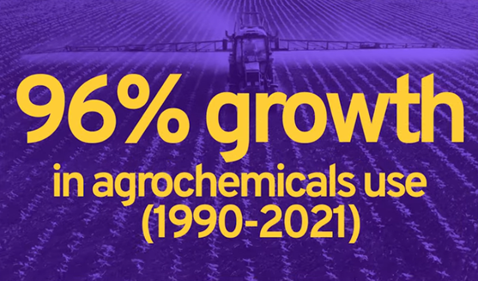
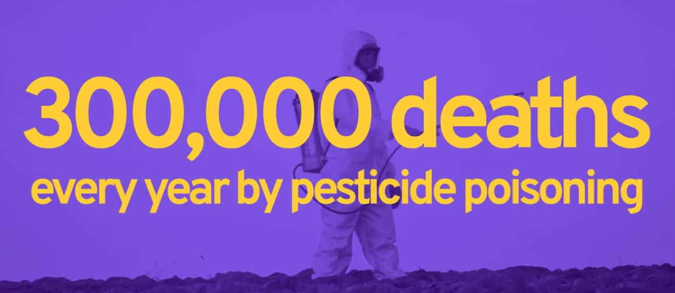
На фоне изменения климата растет применение разных химических препаратов в сельском хозяйстве, что также приводит к дополнительной смертности

Slide 16
Сочетание разных воздействий сложно предсказуемо

Slide 17
Кто виноват и что делать?

Slide 18
Возможные ответные меры (из опыта разных стран)
Анализ климатических рисков для работников исходя из сферы деятельности,
Разработка плана готовности к неблагоприятным погодным явлениям (волны жары, экстремальные осадки, ураганы, паводки\подтопления, морозы, резкие перемены погоды, пожары, пылевые бури и т.д.)
Изменение графика работы (время начала\окончания, обеды, перерывы, отпуска)
Поощрение регулярного медицинского обследования работников для своевременного выявления и лечения хронических заболеваний, особенно связанных с температурными нагрузками и химическим воздействием, а также трансмиссивных инфекций
Пассивное охлаждение и затенение, общий доступ к питьевой воде и санитарии, озеленение для создания благоприятного микроклимата,
Информирование о последствиях изменении климата, его влиянии на работников и мерах адаптации

